Slide 1


Дидактическая игра по образовательной области «Музыкальное искусство» по теме: белорусские музыкальные инструменты
УГАДАЙ ИНСТРУМЕНТ
Подготовил:
музыкальный руководитель второй квалификационной категории Царёва О.В.
ГУО «Ясли-сад №3 г. Фаниполя»

Slide 2


КАК ИГРАТЬ:
СЛУШАЙ
НАЗОВИ ИНСТРУМЕНТ
ОТКРОЙ КОНВЕРТ
УГАДАЛ?
ИГРАТЬ

Slide 3

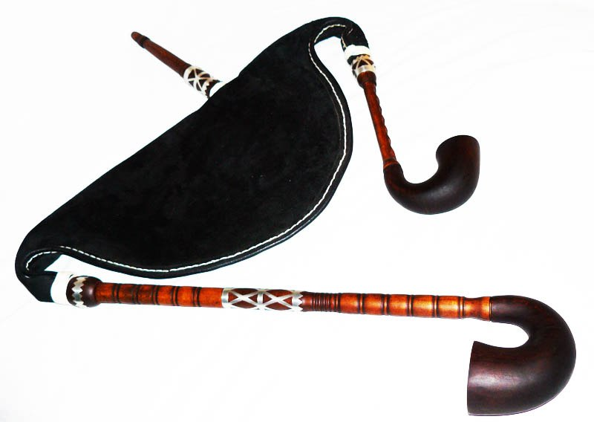
ДУДА

Slide 4

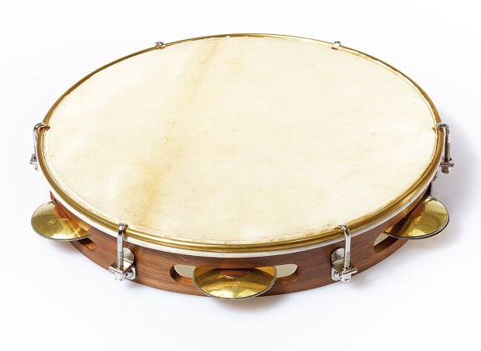
БУБЕН

Slide 5

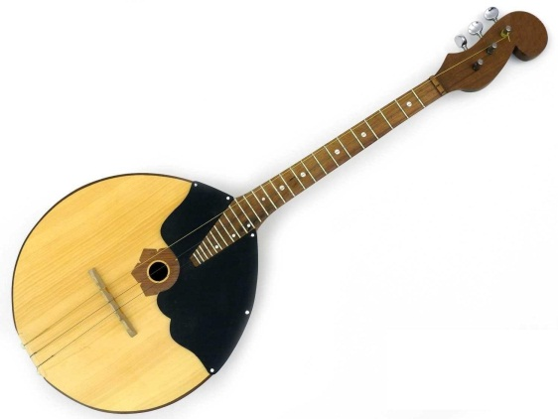
ДОМРА

Slide 6
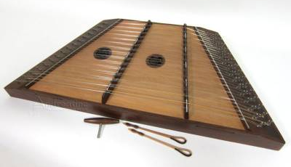
ЦИМБАЛЫ

Slide 7
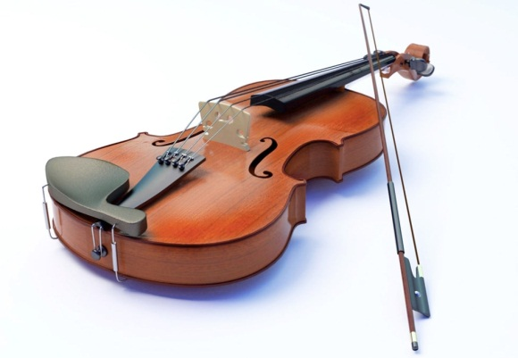
СКРИПКА

Slide 8
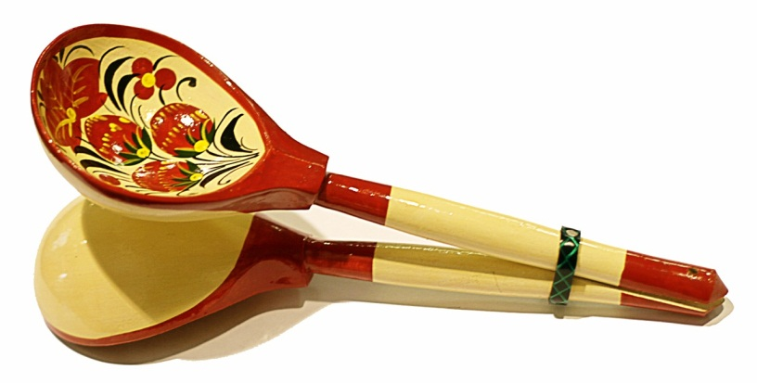
ЛОЖКИ

Slide 9
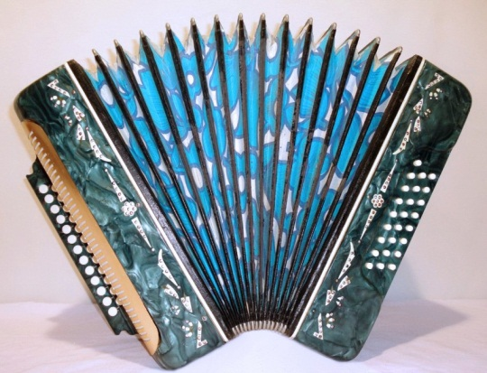
ГАРМОНЬ

Slide 10
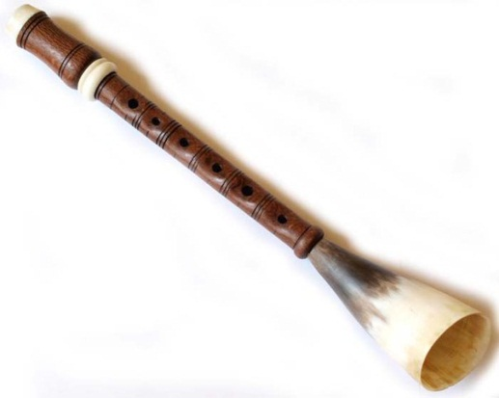
ЖАЛЕЙКА

Slide 11
КОНЕЦ
ИГРАТЬ ЕЩЕ РАЗ?

